Slide 1

Contexte et Objectifs
Pourquoi ce diagnostic ?
Obligation légale : 256 collaborateurs = Index de l'égalité F/H à publier avant le 1er mars
Amélioration de notre marque employeur/ attraction talents
Objectifs :
Analyser les écarts F/H selon 7 indicateurs clés
Établir un score global d'égalité
Formuler des recommandations concrètes d'amélioration

Slide 2
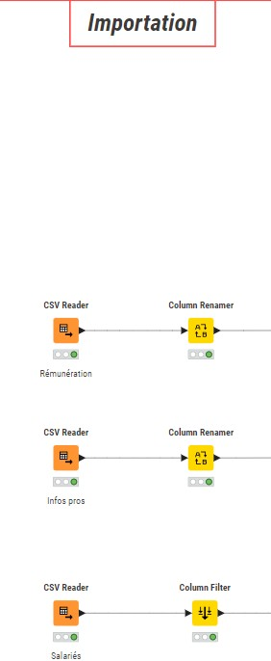
Méthodologie – Vue d’ensemble
Sources de données :
3 fichiers extraits du SIRH (256 salariés)
Données anonymisées (RGPD)
Workflow d'analyse :
Import et préparation des données
Manipulation et transformation
Visualisations par indicateur
Calcul des scores selon barèmes officiels
Recommandations ciblées

Slide 3
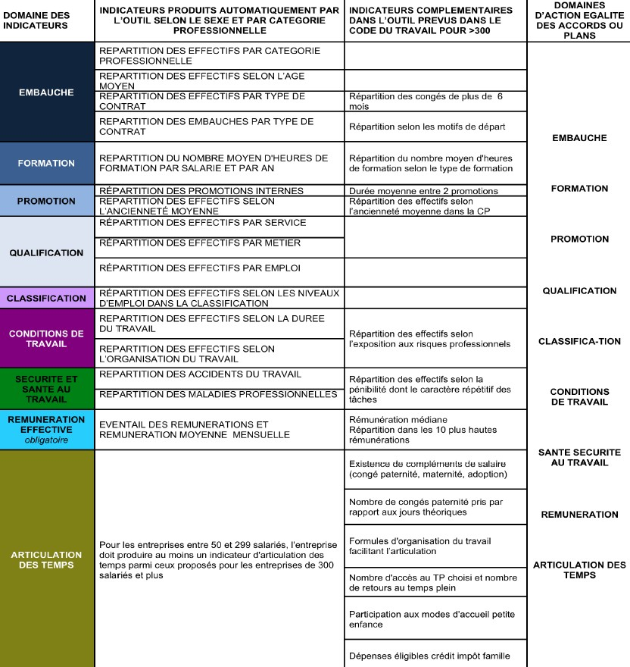
Indicateurs analysés
7 dimensions de l'égalité professionnelle
Rémunération (40 points)
Répartition par service (20 points)
Temps de travail (30 points)
Types de contrat (30 points)
Répartition par tranches d'âge (30 points)
Nombre de Femmes TOP 10 salaire (10 points)
Ancienneté par tranche d’âge (à titre indicatif)
Total : 160 points

Slide 4
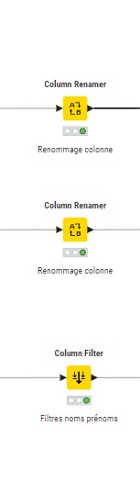
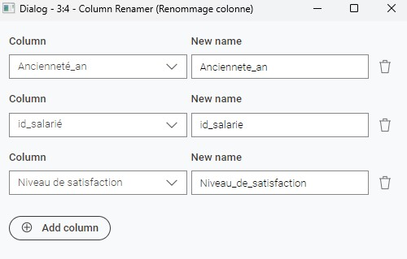
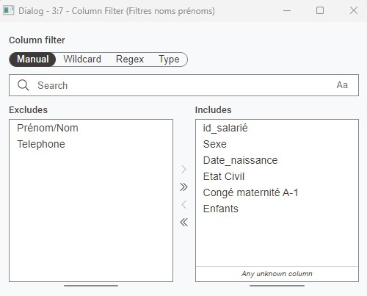
Respect du RGPD et gouvernance des données
Protection des données personnelles
Mesures prises :
Suppression des données identifiantes (noms, téléphones)
retrait de l'ID salarié codifié
Analyse sur données agrégées (jamais individuelles)
Workflow documenté et traçable
Vérification de la cohérence :
Contrôle des jointures (intégrité des données)
Normalisation des temps de travail (ETP)
Identification et traitement des valeurs aberrantes

Slide 5
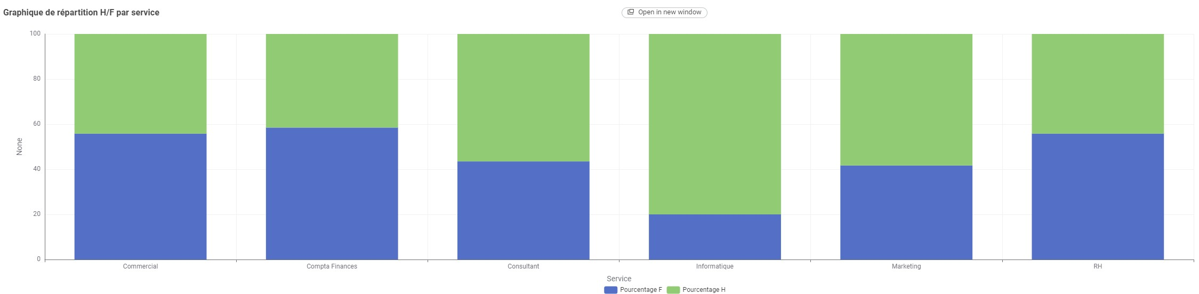
Répartition par service
Analyse de la mixité dans les équipes
Constats :
Services à dominante masculine : Informatique
Services à dominante féminine : -
Services équilibrés :
Score obtenu : 8/30 points

Slide 6
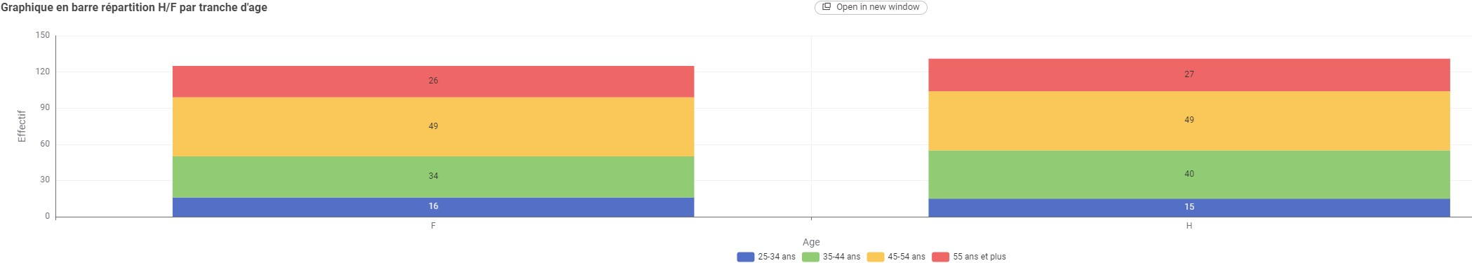
Répartition par tranche d’âge
Analyse de la pyramide des âges
Constats :
Écart le plus important dans la tranche : 35-44ans
Tendance générationnelle : Majorité H/F entre 35 et 54 ans
Score obtenu : 30/30 points

Slide 7
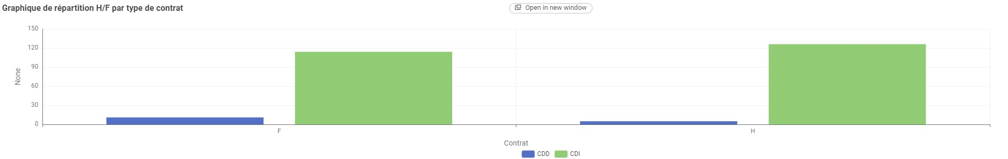
Types de contrat
Analyse de la stabilité de l'emploi
Constats :
68,7% des femmes en CDI vs 31,3% des hommes
47,5% des femmes en CDD vs 52,5% des hommes
Écart de 37,5% pour CDD
Score obtenu : 25/30 points

Slide 8
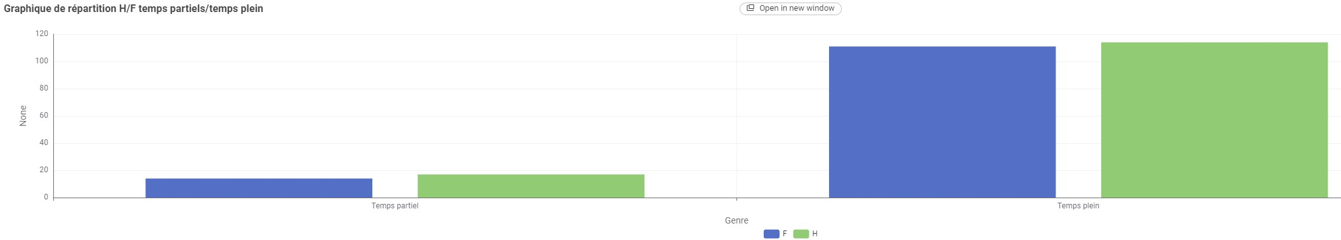
Temps de travail
Analyse de la fidélisation
Constats :
Equilibré pour temps partiel et temps plein
Ecart pondéré moyen : 3%
Score obtenu : 30/30 points

Slide 9
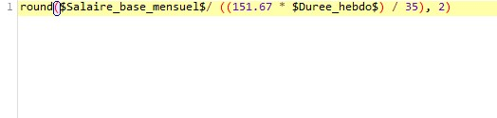
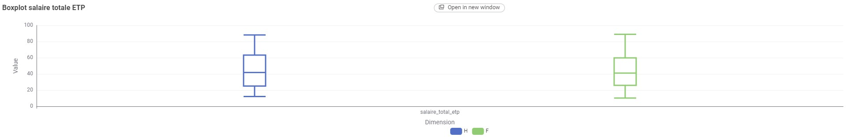
Rémunération
Analyse des écarts salariaux
Constats :
Salaire moyen ETP : 42,90€ pour les femmes vs 44,43€ pour les hommes
Écart salarial : 3,43%
Score obtenu : 36/40 points
NB : la médiane féminine dépasse la médiane masculine d'environ 8%.
Salaire ETP
Salaire ETP + variable

Slide 10
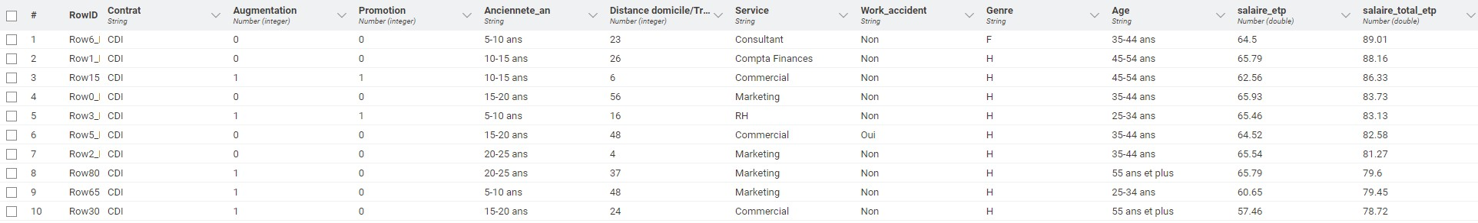
TOP 10 salaires
Analyse du TOP 10 des plus hauts salaires :
- Une seule femme présente dans les 10 plus hauts salaires
= Plafond de verre
: Score obtenu : 0/10 points

Slide 11
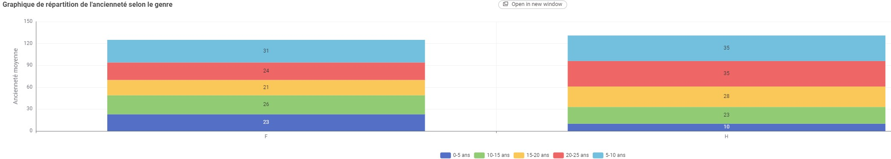
Ancienneté
Analyse de la fidélisation
Constats :
les collaborateurs des 5 dernières années = 7 femmes sur 10
les générations plus anciennes = majorité masculine
Score non pris en compte dans le calcul = score ne reflète pas les directives de l’entreprise

Slide 12
Score Global d’égalité
Score total : 80,6/100 points
Évaluation :
Forces : - l'âge, les contrats et le temps de travail à 100% ainsi que la rémunération à 90%
Points d'amélioration :
la répartition des services à améliorer
l'ancienneté : continuer sur la même voie
L’accès aux hauts salaires comme défi majeur

Slide 13
Plan d’actions - Recommandations
4 axes prioritaires d'amélioration
Traiter les disparités d’ancienneté:
Analyse des causes et continuer la politique positive de recrutement
Développer la mixité dans les services:
Secteur informatique à cibler pour les femmes
Rééquilibrer la répartition des services de manière générale
Agir sur l’accès aux hauts salaires :
Développement des talents féminins
Créer parcours d’accès aux postes de directions
Fixer des objectifs chiffrés : ex : 3 femmes dans le top 10 salaire d’ici 2026

Slide 14
Automatisation et suivi
Outils mis en place :
Workflow KNIME documenté et réutilisable
Tableaux de bord automatisés
Export structuré pour Tableau Software
Proposition de calendrier de suivi :
Tableaux de bord trimestriels
Revue semestrielle des indicateurs
Publication annuelle du score
Communication régulière des progrès

Slide 15
Conclusion et recommandations
Nos recommandations pour l'année prochaine
Objectifs recommandés :
Viser un score global > 85%
Actions suggérées à la direction :
Prévoir un budget dédié aux actions correctrices
Former les managers à l'égalité professionnelle

